Slide 1
Faire communiquer 2 motes ensembles

Slide 2
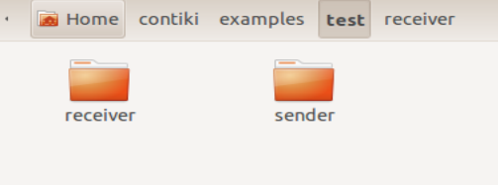
Etape 1 - RPL
J’ai réutiliser le code du RPL (que je vous avais présenté la dernière fois). Cependant cela ne fonctionner pas comme je le voulais car trop complexe. De plus dans l’exemple de rpl, les fichier sont compilés en même temps par le make. Ce que je n’ai pas réussi à reproduire. J’ai donc dissocié les deux comme on peut le voir ci-dessous.

Slide 3
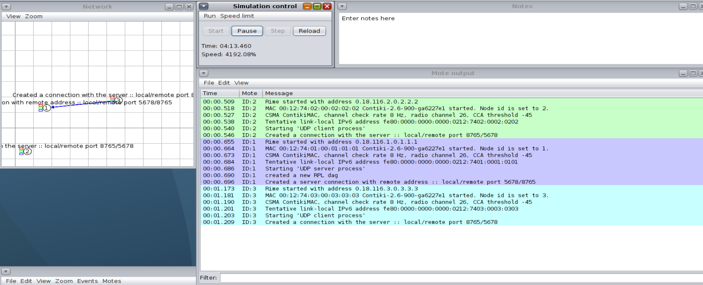
Comme avec le rpl, les motes fabriquent un dodag avant de s’envoyer des messages. Cela prend quelque millième de seconde car le réseau n’est pas complexe

Slide 4
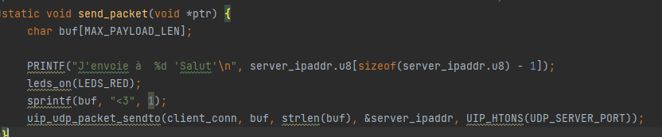
Sender
En lisant le code du rpl, j’ai remarqué qu’il y avait 2 fichiers. Udp-client et Udp-serveur. Dans notre exemple le client correspond au sender.
La méthode send_packet :

Slide 5
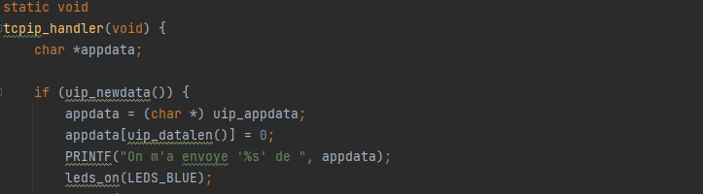
Receiver
En lisant le code du rpl, j’ai remarqué qu’il y avait 2 fichiers. Udp-client et Udp-serveur. Dans notre exemple le serveur correspond au receiver.
La méthode tcpip_handler :

Slide 6
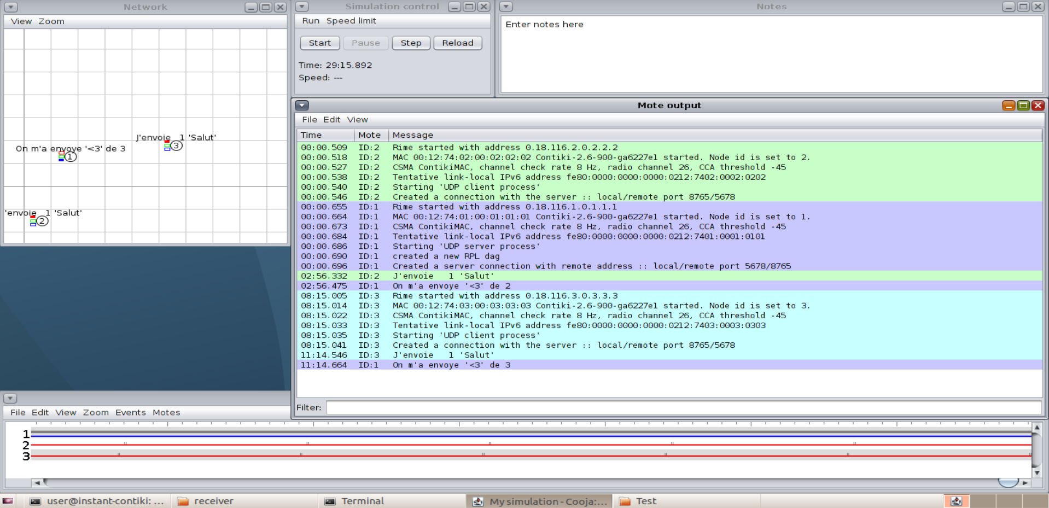
Resultats

